Slide 1
Evaluación del desempeño agroecológico en ganadería lechera intensiva familiar en la costa peruana
Por: Vivian Motta Martínez

Slide 2
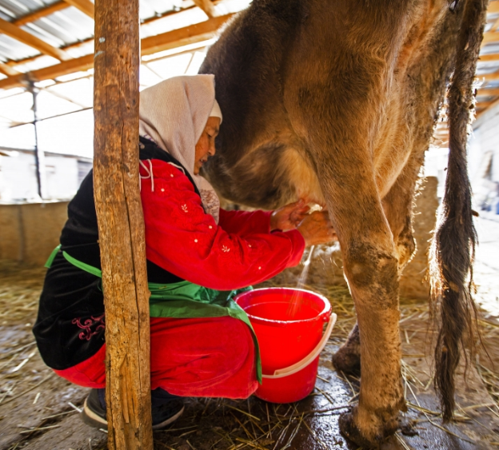
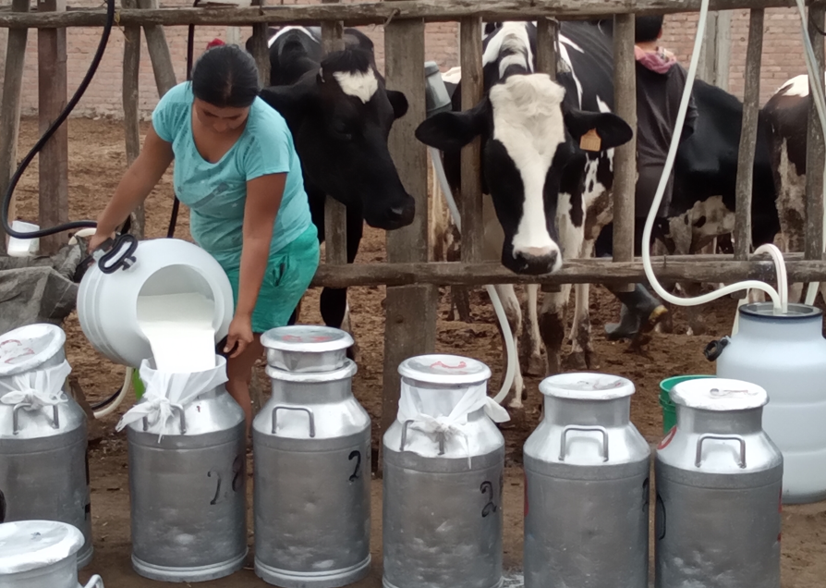
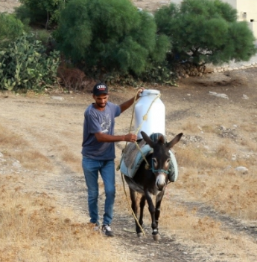
Introducción
La ganadería lechera familiar en sistemas intensivos en la costa peruana es dependiente de la importación de insumos.
Actualmente, la ganadería lechera se encuentra en crisis afectando a más de 40,000 familias en la costa norte del Perú.
La Organización de las Naciones Unidas para la Alimentación y la Agricultura (FAO) considera que la agroecología contribuye a lograr sistemas alimentarios sostenibles y aporta al logro de los Objetivos de Desarrollo Sostenible (ODS).
Nuestro objetivo fue evaluar la transición agroecológica de 35 sistemas ganaderos familiares mediante la aplicación del instrumento para la Evaluación del Desempeño Agroecológico (TAPE) de FAO.

Slide 3
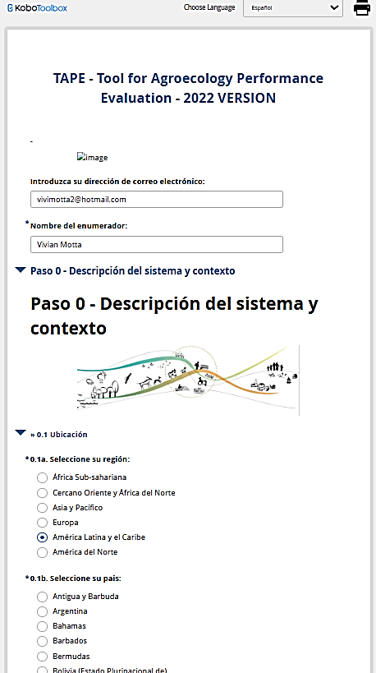
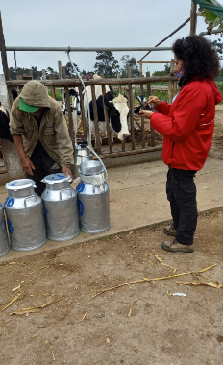
Materiales y Métodos
Colección de datos:
Se utilizó un dispositivo móvil con un aplicativo denominado KoboToolbox que contenía los cuestionarios.
Se aplicó el TAPE entre setiembre y octubre del año 2022
Los sistemas se clasificaron por el tipo de actividad agropecuarios (ganadería y cultivos, N=19) y pecuarios (solo ganadería, N=16) y por el tamaño de hato en pequeños (1-9), medianos (10-49). Se obtuvieron 4 grupos:
Pecuarios pequeños (N=5),
Pecuarios medianos (N=11),
Agropecuarios pequeños (N=5) y
Agropecuarios medianos (N=14)

Slide 4
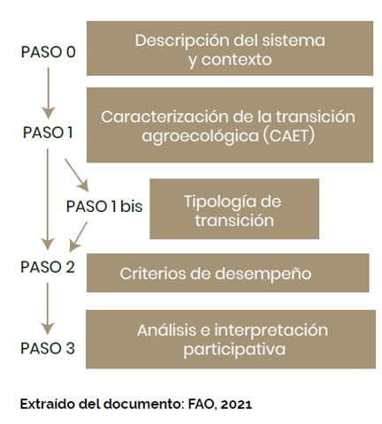
Instrumento
El TAPE cuenta con dos pasos principales; el Paso 1, basado en los Elementos de la Agroecología, y el Paso 2, basado en indicadores vinculados a los ODS.
La presente investigación se basó en el Paso 1.
El cuestionario del Paso 1 duró 1 hora con 30 minutos aprox.
Los puntajes recomendados para caracterizar a los sistemas fueron:
No agroecológico (CAET < 50)
En Transición inicial (50 ≤ CAET < 60)
En Transición agroecológica (60 ≤ CAET < 70) y
Avanzado en la transición agroecológica CAET > 70
(FAO 2021; Lucantoni et al 2021).

Slide 6
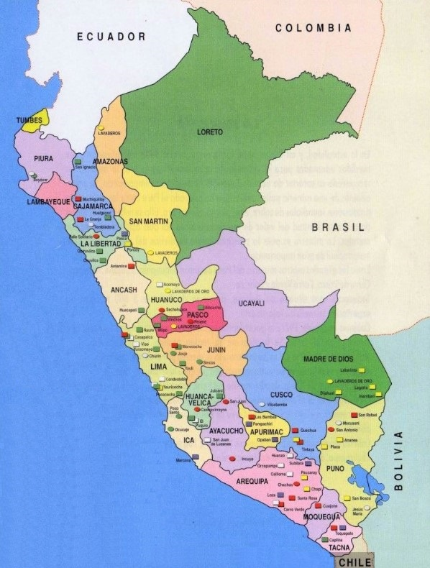
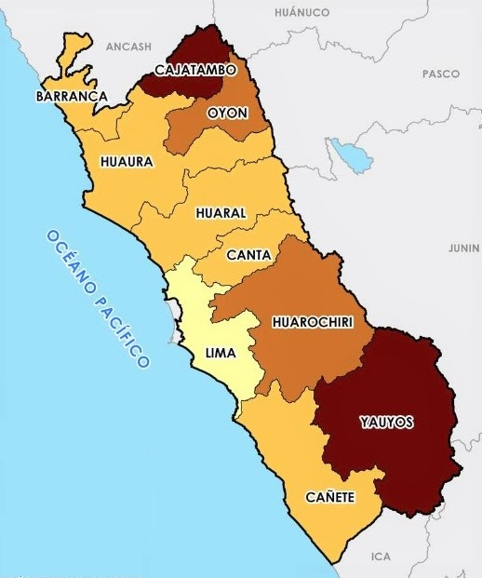
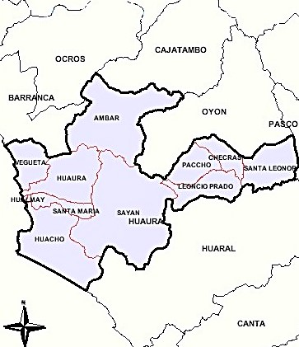
Paso 0.- Ubicación
La Asociación de Ganaderos de Villa Agraria se ubica a la altura del Km 168.5 de la Panamericana Norte, distrito de Végueta, provincia de Huaura, departamento de Lima, Perú. Coordenadas: -10.962, -77.646
12 Distritos de la provincia de Huaura
10 Provincias del Departamento de Lima
Mapa del Perú
Departamento de Lima

Slide 7
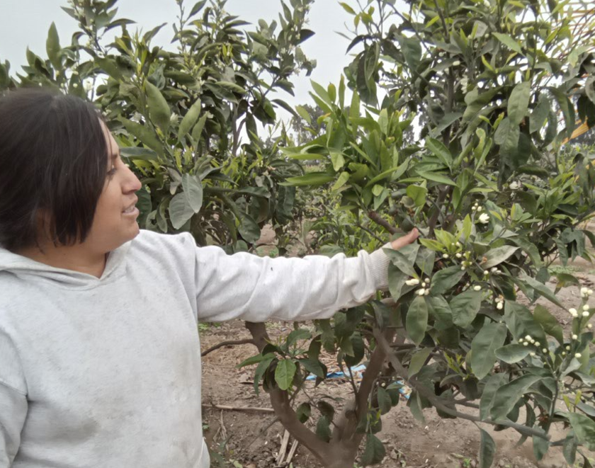
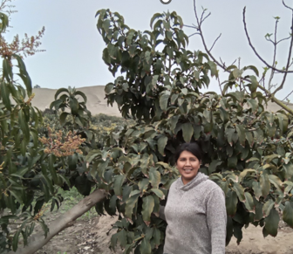
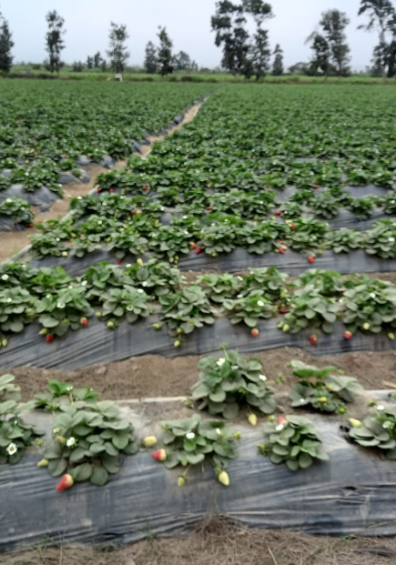
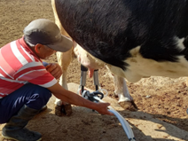
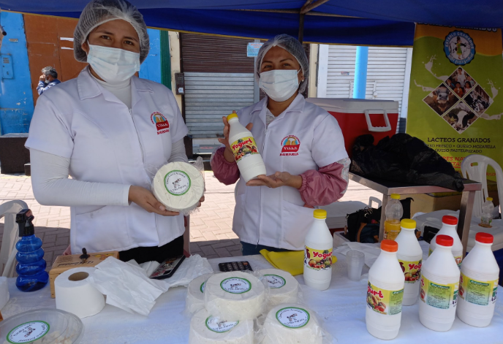
Paso 0 – Descripción general

Slide 8
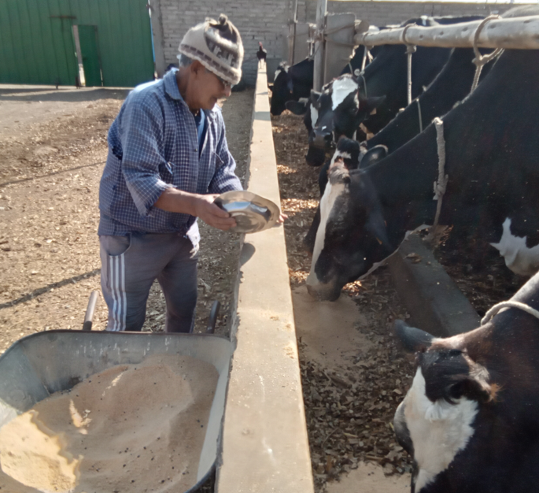
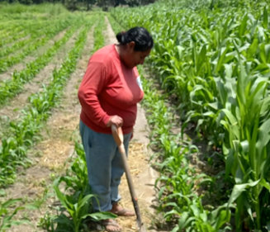
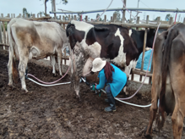
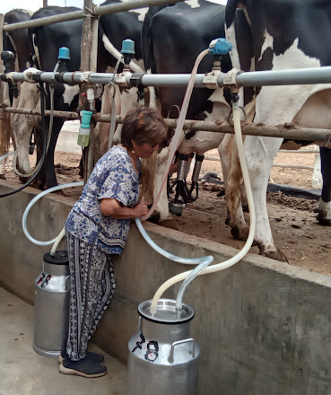
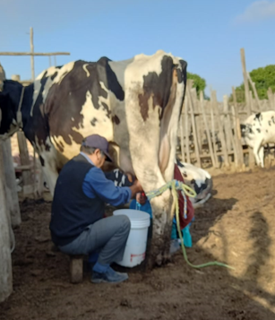
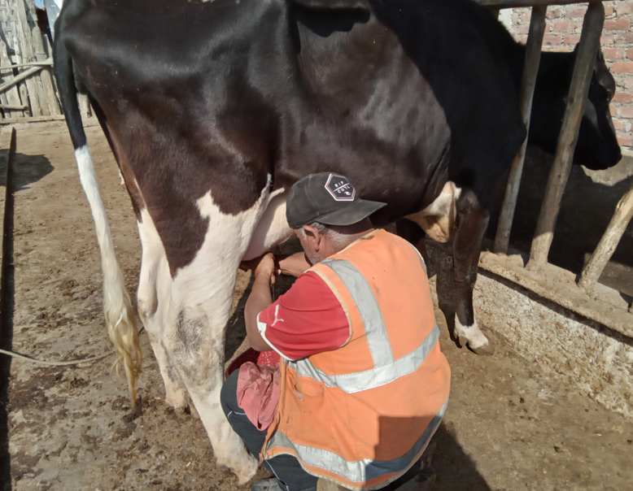
Paso 0 – Descripción de los sistemas evaluados

Slide 10
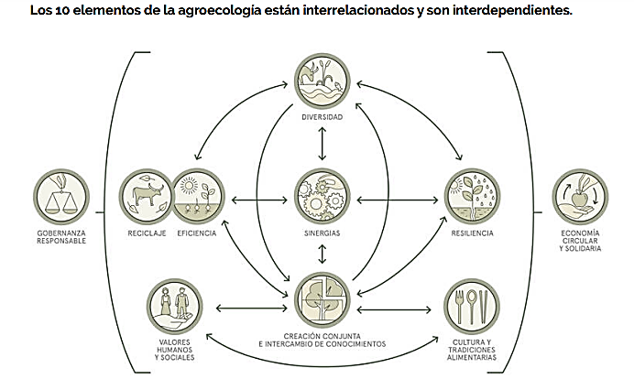

Slide 11
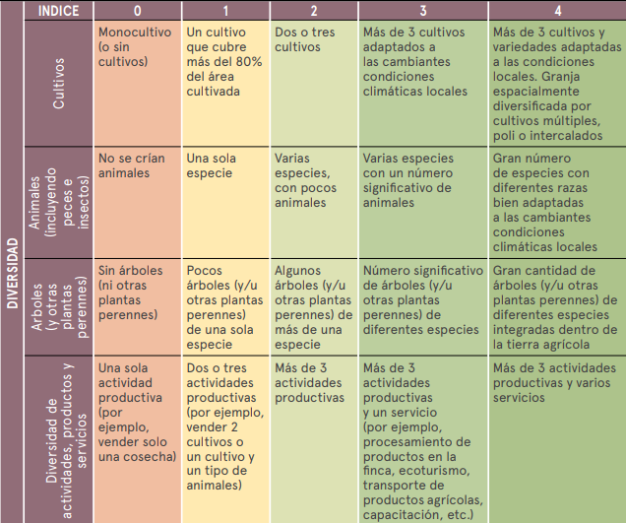
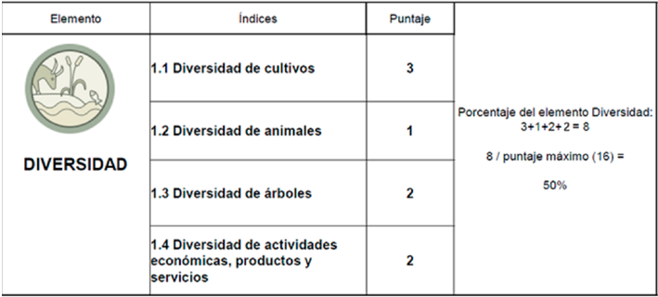
¿Cómo obtenemos el CAET? Paso 1 Ejemplo para el elemento Diversidad

Slide 12
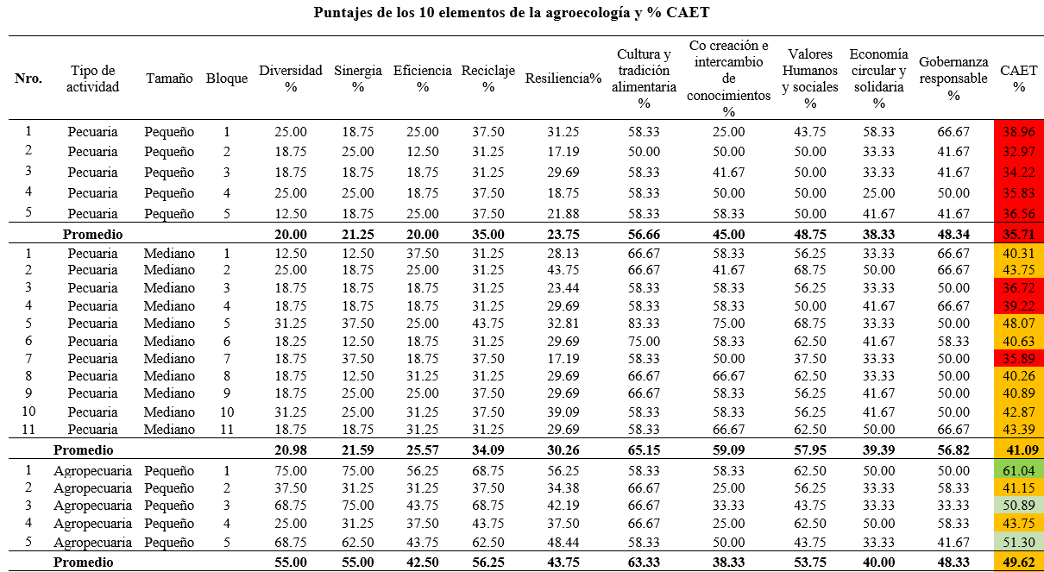

Slide 13
No agroecológico (CAET < 50), en Transición inicial (50 ≤ CAET < 60), en Transición agroecológica (60 ≤ CAET < 70) y Avanzado en la transición agroecológica (CAET > 70; FAO 2021; Lucantoni et al 2021).

Slide 14
Análisis de varianza para los elementos de la agroecología por tipo de actividad y tamaño de rebaño
ANVA de los Promedios de los elementos de la Agroecología y CAET
 | Pecuarios |  | Agropecuarios |  |  | PAG - Valor
 | Pequeños | Medianos | Pequeños | Medianos | SEM | Tipo de actividad | Tamaño | Tipo de actividad *Tamaño
Diversidad | 20.00 | 20.98 | 55.00 | 52.68 | 19.28 | <.0001** | 0.676 | 0.676
Sinergia | 21.25 | 21.59 | 55.00 | 53.13 | 18.86 | <.0001** | 0.817 | 0.786
Eficiencia | 20.00 | 25.57 | 42.50 | 41.96 | 11.46 | <.0001** | 0.651 | 0.356
Reciclaje | 35.00 | 34.09 | 56.25 | 59.38 | 13.50 | <.0001** | 0.560 | 0.555
Resiliencia | 23.75 | 30.26 | 43.75 | 42.67 | 9.74 | <.0001** | 0.506 | 0.182
Cultura y tradición | 56.66 | 65.15 | 63.33 | 63.69 | 3.78 | 0.394 | 0.064 | 0.093
Co creación | 45.00 | 59.09 | 38.33 | 48.21 | 8.66 | 0.0418* | 0.0229* | 0.533
Valores Humanos | 48.75 | 57.95 | 53.75 | 56.24 | 4.01 | 0.698 | 0.061 | 0.308
Economía Circular y solidaria | 38.33 | 39.39 | 40.00 | 39.28 | 0.69 | 0.933 | 1.000 | 0.586
Gobernanza | 48.34 | 56.82 | 48.33 | 51.19 | 3.99 | 0.284 | 0.0048** | 0.285
CAET | 35.71 | 41.07 | 49.62 | 50.84 | 7.19 | <.0001** | 0.141 | 0.286
p<0.05*, p<0.01**

Slide 15
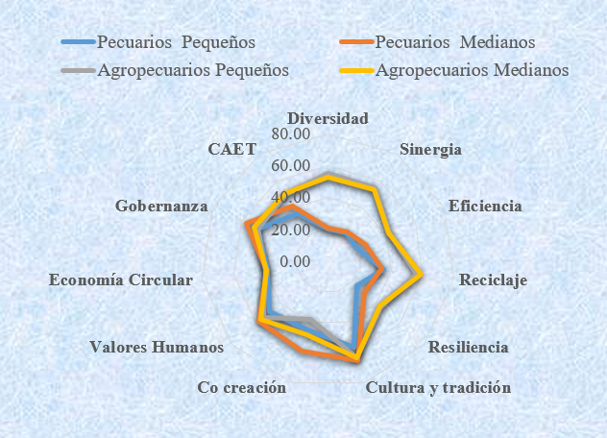
Puntajes promedio de los elementos de la agroecología y % de CAET por tipo de actividad y tamaño de la unidad productiva.

Slide 16
Conclusiones
La caracterización de la transición agroecológica en promedio general resultó No agroecológica 46%
Al clasificar los sistemas por tipo de actividad y tamaño, los sistemas agropecuarios presentaron un mayor grado de transición agroecológica CAET (p < 0.01) respecto a los sistemas pecuarios independientemente del tamaño de hato principalmente por las prácticas de campo.
Los elementos del entorno economía circular y solidaria y gobernanza no se mostraron favorables para una transición agroecológica.
Recomendaciones
Promover prácticas agroecológicas que se adecuen a cada agroecosistema y contribuyan a mejorar la producción y a la vez, a preservar el medio ambiente y la salud de los productores y consumidores.
Aprovechar los beneficios de estar asociados para gestionar mejoras en el reconocimiento legal de sus terrenos, acceso a recursos naturales, mercados y comercialización de sus productos.

Slide 17
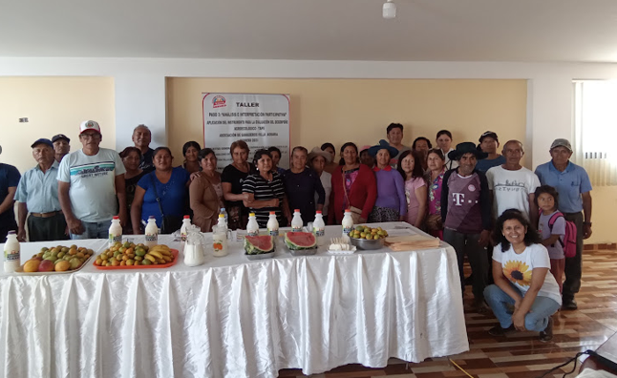
Gracias

